Slide 1
Atelier proposé par le mouvement Olympique et Sportif Picard Le Jeu Sport Santé

Slide 4
Outil : Jeu de l’oie géant. Répondre à des questions pour faire avancer les pions. Alternance du quizz avec la découverte d’une activité sportive.
Objectif : Faire découvrir et comprendre les bienfaits de l’activité physique sur la santé.
Public : collège / lycée
Durée d’animation : 2h
Effectif : de 8 à 20 personnes*
Lieu d’animation : Gymnase ou espace permettant la pratique sportive
Activités sportives possibles : A voir selon les CDOS
* A ajuster en fonction de l’activité sportive sélectionnée

Slide 5
Vos Comités Départementaux Olympique et Sportif
Siège : Laon Siège: Creil Siège: Amiens 03 23 28 60 92 03 44 25 11 63 03 22 47 34 96 aisne@franceolympique.com oise@franceolympique.com somme@franceolympique.com

Slide 6
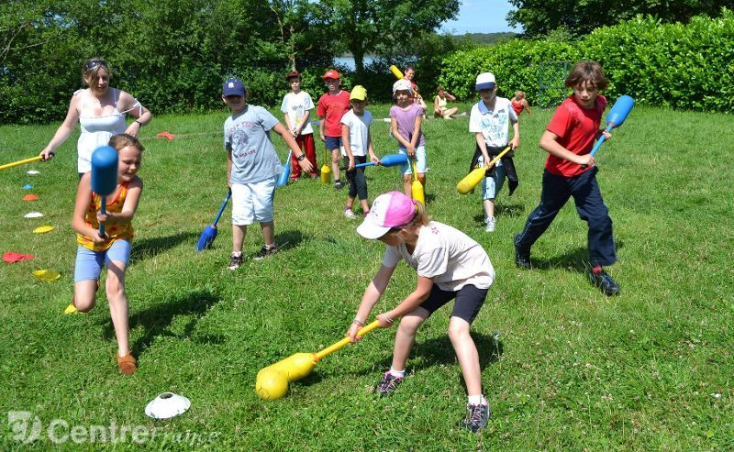
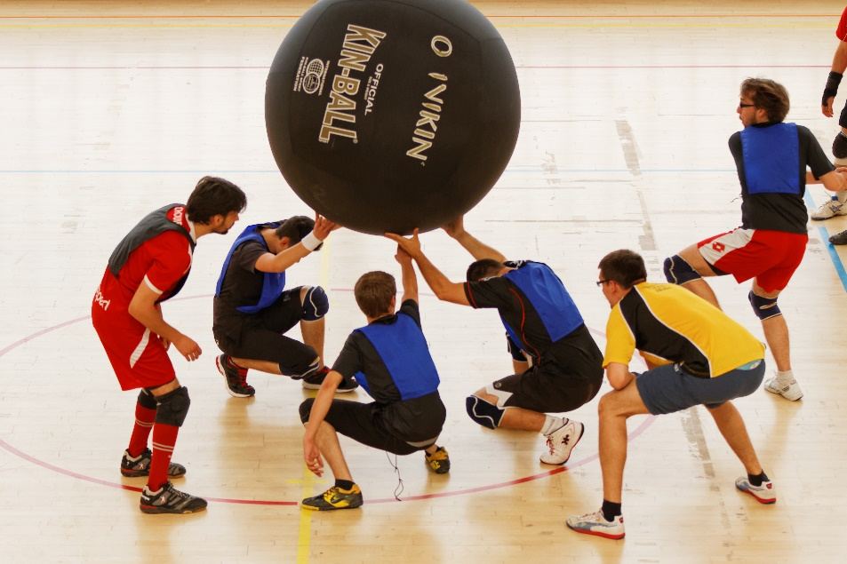
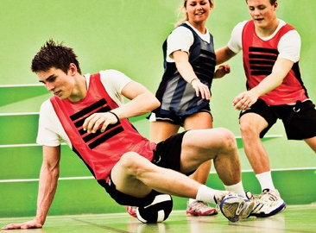
Exemples d’activités sportives

